Slide 1
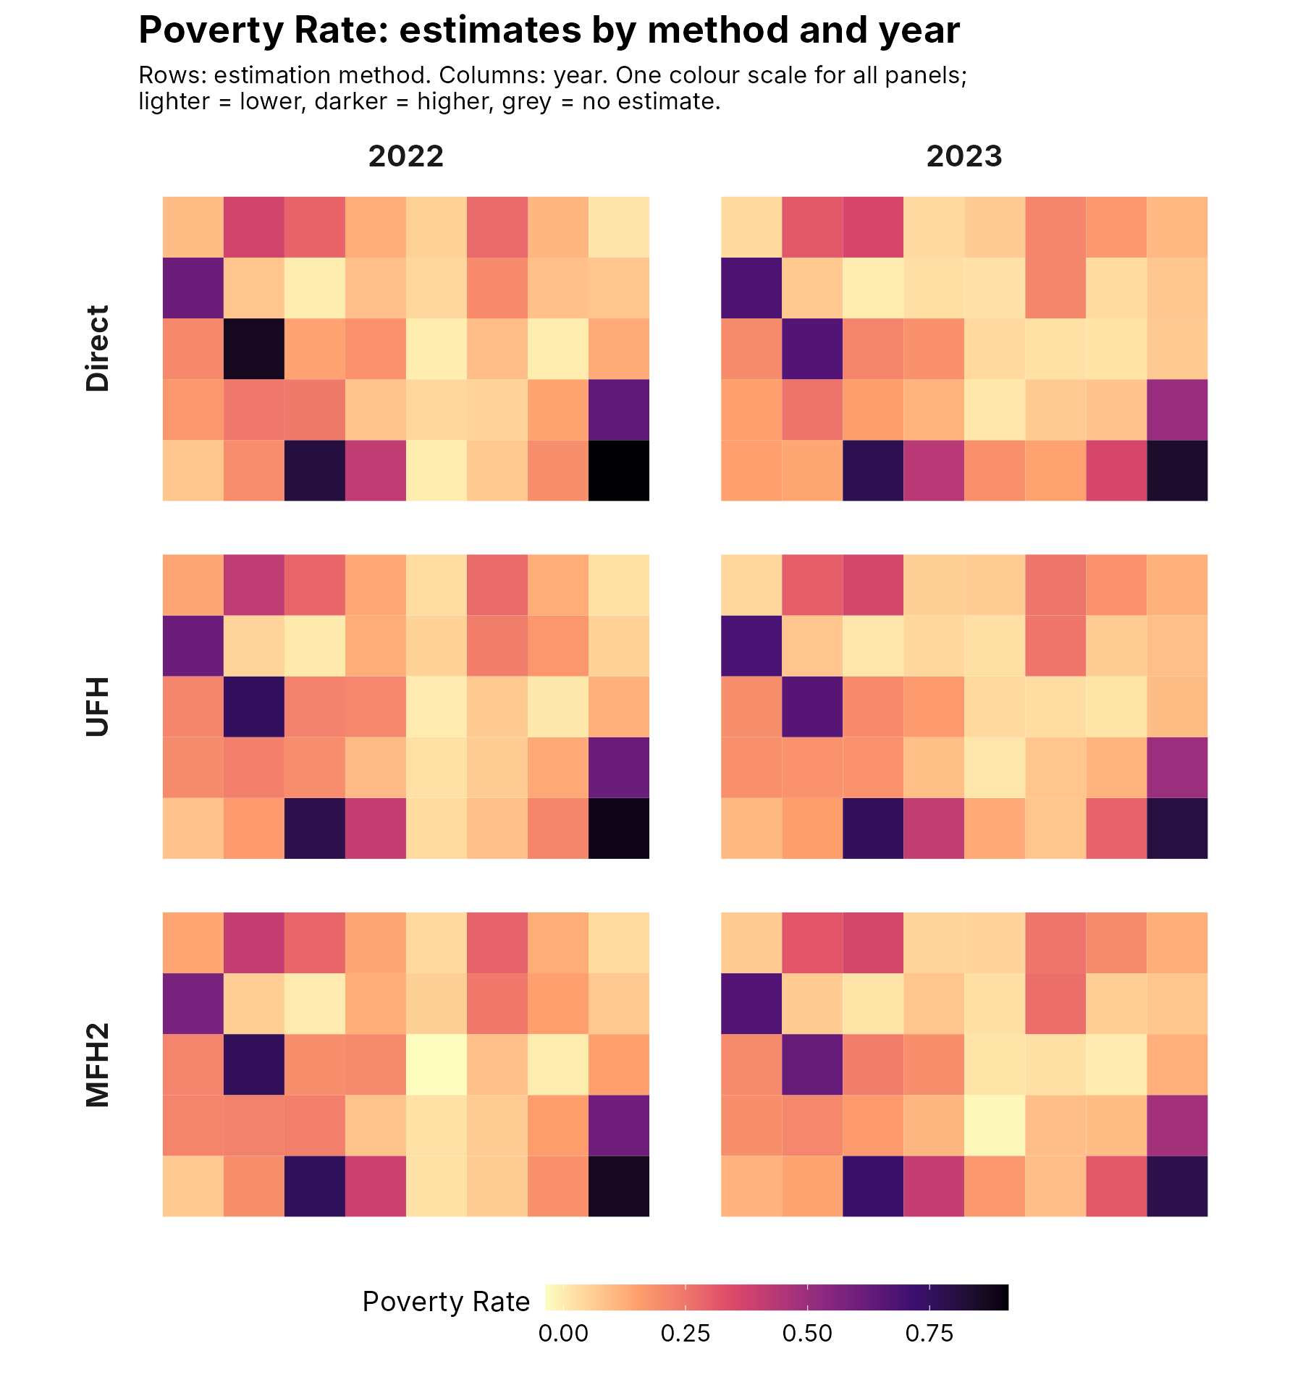
Εκτίμηση φτώχειας, φτώχειας με σταθερό όριο και μέσης ευημερίας
EU SAE WORKBENCH · ΕΓΧΕΙΡΙΔΙΟ 3 ΑΠΟ 3
Τρία λυμένα παραδείγματα: τι ρυθμίζετε και πώς διαβάζετε τα αποτελέσματα.
Προσχέδιο για αξιολόγηση, Οκτώβριος 2026 · Προσομοιωμένα δεδομένα παραδείγματος
Notes:
Εγχειρίδιο 3 από 3 (έκδοση w5o, προσχέδιο για τη συνάντηση αξιολόγησης). Όλα τα παραδείγματα χρησιμοποιούν τα συνθετικά δεδομένα στο Data/simulated (40 περιοχές, έτη έρευνας 2022 και 2023). Οι αριθμοί που χαρακτηρίζονται ενδεικτικοί επεξηγούν ορισμούς και υπολογισμούς· οι αριθμοί που χαρακτηρίζονται αποτελέσματα προέρχονται από εκτελέσεις του Workbench στα συνθετικά δεδομένα με 100 επαναλήψεις bootstrap.

Slide 2



Τρία παραδείγματα, μία ροή εργασίας
ΕΠΙΣΚΟΠΗΣΗ
Κάθε παράδειγμα ακολουθεί τα επτά βήματα του Εγχειριδίου 2. Αλλάζουν μόνο τα Βήματα 3 και 4.
ΠΑΡΑΔΕΙΓΜΑ 1
Ποσοστό φτώχειας
Το ποσοστό των ατόμων κάτω από το όριο φτώχειας κάθε έτους, π.χ. το όριο κινδύνου φτώχειας.
ΠΑΡΑΔΕΙΓΜΑ 2
Φτώχεια με σταθερό όριο
Όριο φτώχειας σταθερό σε πραγματικούς όρους, ώστε το κριτήριο να μη μεταβάλλεται με τα εισοδήματα.
ΠΑΡΑΔΕΙΓΜΑ 3
Μέση ευημερία
Μέσο εισόδημα ή κατανάλωση ανά άτομο, σε τιμές ενός έτους.
Δεδομένα: Data/simulated (40 περιοχές, έτη έρευνας 2022 και 2023· τα εισοδήματα θεωρούνται του προηγούμενου έτους). Τα ίδια βήματα ισχύουν για πραγματικά δεδομένα έρευνας.

Slide 3
Έτη και τιμές: πέντε όροι
ΠΡΙΝ ΑΠΟ ΤΑ ΠΑΡΑΔΕΙΓΜΑΤΑ
Τα αρχεία είναι ανά έτος έρευνας· δείκτες τιμών και όρια φτώχειας ανάλογα με το έτος εισοδήματος.
Όρος | Σημασία | Παράδειγμα
Έτος έρευνας | Το έτος που επιλέγεται στο Βήμα 3. Ισχύει για τα αρχεία έρευνας, βοηθητικά, πληθυσμού και στόχων | 2022, 2023
Έτος αναφοράς εισοδήματος | Το έτος στο οποίο αναφέρονται τα εισοδήματα. Στην EU-SILC συνήθως το έτος πριν από την έρευνα | 2021, 2022
Έτος αναφοράς ΔΤΚ | Έτος όπου ο δείκτης = 100· δεν αλλάζει τα αποτελέσματα | 2015 = 100
Έτος βάσης τιμών | Το έτος στις τιμές του οποίου εκφράζεται η πραγματική ευημερία | Τιμές 2021
Έτος βάσης του ορίου | Έτος του οποίου το όριο μένει σταθερό σε πραγματικούς όρους | Όριο 2021: 10.000
Μετρούν μόνο οι λόγοι μεταξύ ετών. ΔΤΚ 2021 = 110,0 και ΔΤΚ 2022 = 114,4: ευημερία 10.920 το 2022 αντιστοιχεί σε 10.920 × 110,0 / 114,4 = 10.500 σε τιμές 2021.
Notes:
Eurostat: το έτος αναφοράς εισοδήματος της EU-SILC είναι το ημερολογιακό έτος πριν από την έρευνα. Στο Workbench, η ρύθμιση «Incomes refer to: the calendar year before the survey» εφαρμόζει τον δείκτη του έτους t−1 στο έτος έρευνας t (R/pipeline_helpers.R). 114,4 / 110,0 = 1,04.

Slide 4
Ποσοστό φτώχειας με ετήσια όρια
ΠΑΡΑΔΕΙΓΜΑ 1 ΑΠΟ 3
Κάθε έτος έρευνας έχει το δικό του όριο, π.χ. το 60% του διάμεσου εισοδήματος του έτους.

Slide 5
Τι μετρά το ποσοστό φτώχειας
ΠΑΡΑΔΕΙΓΜΑ 1 · ΕΝΝΟΙΑ
Πληθυσμιακά σταθμισμένο ποσοστό ατόμων με ευημερία κάτω από το όριο φτώχειας του έτους τους.
Το μέτρο
FGT(0), το ποσοστό φτώχειας (headcount ratio). Τα FGT(1) και FGT(2) μετρούν το βάθος και τη σοβαρότητα της φτώχειας.
Το όριο φτώχειας
Ένα όριο ανά έτος έρευνας, στο ίδιο νόμισμα, την ίδια περίοδο και τις ίδιες μονάδες ευημερίας (ανά άτομο ή ισοδύναμες) με την έρευνα.
Όριο κινδύνου φτώχειας ΕΕ
60% του εθνικού διάμεσου ισοδύναμου διαθέσιμου εισοδήματος. Στην EU-SILC αφορά τα εισοδήματα του προηγούμενου έτους.
Το Workbench χρησιμοποιεί τα όρια που δίνετε· δεν υπολογίζει εθνικές διαμέσους. Η μεταβολή του ποσοστού αντανακλά μεταβολές τόσο των εισοδημάτων όσο και του ορίου.
Notes:
Γλωσσάριο της Eurostat: όριο κινδύνου φτώχειας = 60% του εθνικού διάμεσου ισοδύναμου διαθέσιμου εισοδήματος μετά τις κοινωνικές μεταβιβάσεις. Ο πίνακας ILC_LI02 δημοσιεύει το ποσοστό κινδύνου φτώχειας.

Slide 6
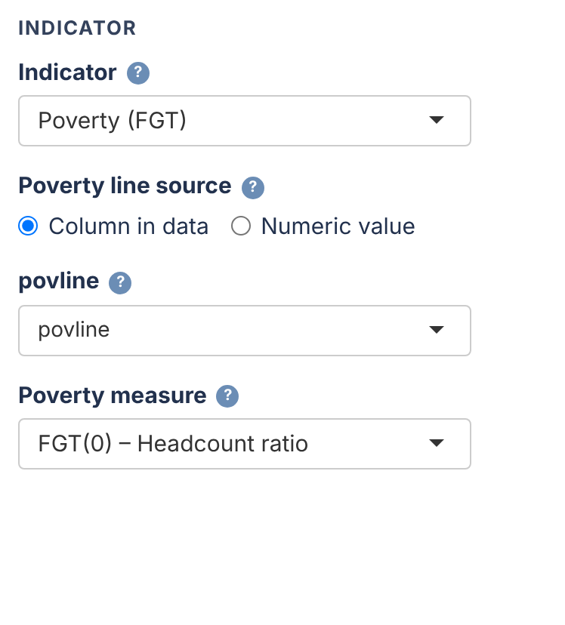
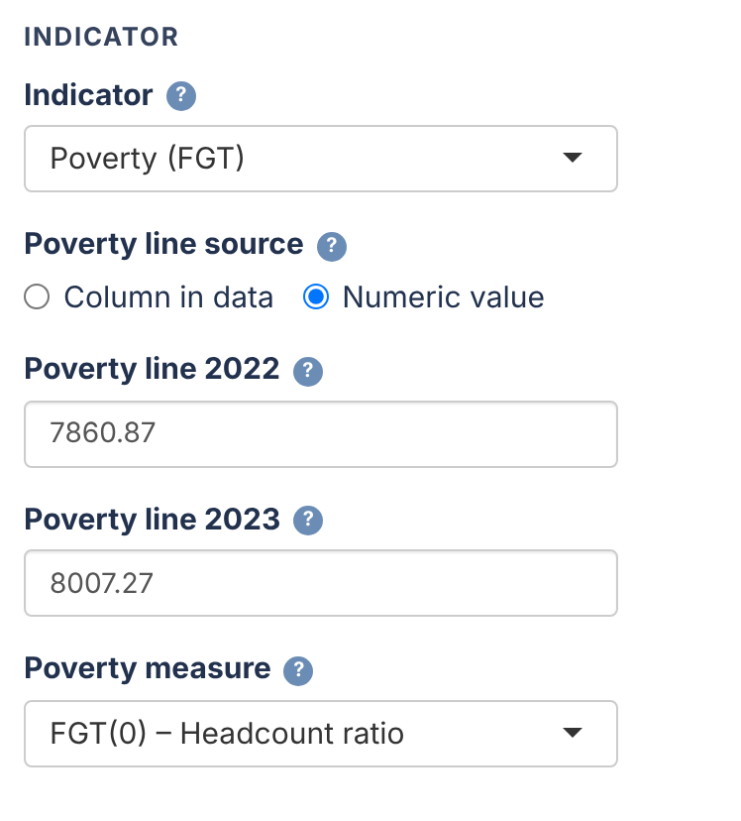
Δύο τρόποι εισαγωγής των ορίων φτώχειας
ΠΑΡΑΔΕΙΓΜΑ 1 · ΒΗΜΑ 3
Με τα ίδια όρια, και οι δύο δίνουν τις ίδιες εκτιμήσεις. Επιλέξτε Poverty (FGT) και FGT(0) – Headcount ratio.
Column in data: ένα όριο ανά εγγραφή
Numeric value: ένα πεδίο ανά έτος έρευνας
Προσομοιωμένα δεδομένα: η στήλη povline είναι το 60% της σταθμισμένης ως προς τα άτομα διαμέσου του εισοδήματος κάθε έτους: 7.860,87 το 2022 και 8.007,27 το 2023.
Notes:
Το Column in data ταιριάζει σε όρια που διαφέρουν μεταξύ εγγραφών (π.χ. ανά περιφέρεια ή τύπο νοικοκυριού). Numeric value: ένα πεδίο «Poverty line <year>» ανά έτος ανάλυσης (app_wizard.R, Βήμα 3).

Slide 7
Ρυθμίσεις μοντέλων για ποσοστά φτώχειας
ΠΑΡΑΔΕΙΓΜΑ 1 · ΒΗΜΑ 4
Οι προεπιλογές ταιριάζουν στα ποσοστά φτώχειας. Αλλάξτε τις μόνο αν υπάρχει λόγος.
Ρύθμιση | Προεπιλογή | Γιατί
Μετασχηματισμός UFH | arcsin, με διόρθωση μεροληψίας (bc) | Ποσοστά στο 0–1 και σταθερότερες διακυμάνσεις. Για FGT(1) και FGT(2) η εφαρμογή ορίζει «no».
Επιλογή μοντέλου UFH | BIC | Ευνοεί απλούστερα μοντέλα
Μοντέλο MFH | MFH2 | Τα δύο έτη μαζί, με συσχετισμένες επιδράσεις περιοχών
Διακυμάνσεις, συνδιακύμανση MFH | sm_out, rho_sm_out | Εξομαλύνει μόνο ελλείπουσες ή πολύ μικρές δειγματοληπτικές διακυμάνσεις
Bootstrap replicates | 500 | Αβεβαιότητα επιπέδων και μεταβολών
Benchmarking | ανενεργό | Αν ενεργό, απαιτούνται στόχοι με τα ίδια όρια φτώχειας
Διακύμανση ή συσχέτιση MFH στο όριό της: η αναφορά το επισημαίνει και η σημαντικότητα μεταβολών είναι προσωρινή.
Notes:
Πηγές: app.R (επιλογές μετασχηματισμού· το arcsin απενεργοποιείται για FGT(1)/FGT(2)), κείμενα βοήθειας του Βήματος 4 στο app_wizard.R. Όταν μια προσαρμογή MFH βρίσκεται στο όριο διακύμανσης ή συσχέτισης, η σημαντικότητα των μεταβολών είναι προσωρινή.

Slide 8
Ερμηνεία των αποτελεσμάτων
ΠΑΡΑΔΕΙΓΜΑ 1 · ΑΠΟΤΕΛΕΣΜΑΤΑ
Προσομοιωμένα δεδομένα, 100 επαναλήψεις bootstrap. Οι σκουρότερες περιοχές έχουν υψηλότερη φτώχεια.
22,0% → 21,0%
Εθνικό άμεσο ποσοστό φτώχειας, 2022 έως 2023: −1,0 ποσοστιαία μονάδα
Γραμμές: Direct (μόνο έρευνα), UFH και MFH2. Οι εκτιμήσεις των μοντέλων είναι πιο σταθερές όπου τα δείγματα είναι μικρά.
Μεταβολές: δώστε τις σε ποσοστιαίες μονάδες. Η αναφορά ελέγχει τη μεταβολή κάθε περιοχής και δείχνει αποτελέσματα ευαισθησίας BH και Bonferroni.
Αρχεία: εκτιμήσεις με RMSE και CV στο outputs/data/pov_comparison_detailed.xlsx.
Notes:
Εκτέλεση στο Data/simulated με τα όρια φτώχειας της στήλης povline, προεπιλεγμένες ρυθμίσεις μοντέλων και 100 επαναλήψεις bootstrap (outputs/tables/national_poverty.csv: 2022 = 0,219938, 2023 = 0,209916). Για πραγματικές αναλύσεις χρησιμοποιήστε τις 500 προεπιλεγμένες επαναλήψεις. Γράφημα: outputs/figures/poverty_maps/grid_estimates.png.

Slide 9
Φτώχεια με σταθερό όριο
ΠΑΡΑΔΕΙΓΜΑ 2 ΑΠΟ 3
Διατηρήστε το όριο φτώχειας ενός έτους σταθερό σε πραγματικούς όρους και δώστε το για κάθε έτος έρευνας.

Slide 10
Όριο φτώχειας σταθερό σε πραγματικούς όρους
ΠΑΡΑΔΕΙΓΜΑ 2 · ΕΝΝΟΙΑ
Το όριο διατηρεί την αγοραστική δύναμη του ορίου του έτους βάσης.
Γιατί σταθερό όριο
Με σχετικό όριο, η φτώχεια μπορεί να μένει αμετάβλητη ενώ τα πραγματικά εισοδήματα μειώνονται. Ένα σταθερό πραγματικό όριο δείχνει απόλυτες μεταβολές του βιοτικού επιπέδου.
Από πού προέρχονται τα όρια
Χρησιμοποιήστε επίσημα σταθερά όρια, όπου υπάρχουν. Ελέγξτε το έτος βάσης του ορίου, τα έτη εισοδήματος, το νόμισμα και τις μονάδες ευημερίας.
Δύο τρόποι εισαγωγής
Numeric value: ένα όριο ανά έτος έρευνας στο Βήμα 3. Column in data: μια στήλη της έρευνας, όταν τα όρια διαφέρουν μεταξύ εγγραφών.
Μην υπολογίζετε ξανά το όριο από τη διάμεσο κάθε επόμενου έτους: έτσι θα μετακινούνταν το κριτήριο.
Notes:
Eurostat, «Monitoring the evolution of income poverty and real incomes over time» (ποσοστό κινδύνου φτώχειας με σταθερό όριο). Το benchmarking σε εθνικούς ή περιφερειακούς στόχους είναι ξεχωριστή επιλογή.

Slide 11
Σταθερά όρια για κάθε έτος έρευνας
ΠΑΡΑΔΕΙΓΜΑ 2 · ΤΑ ΟΡΙΑ
Ενδεικτικά: όριο 10.000 το 2021, σταθερό σε πραγματικούς όρους με τον δείκτη τιμών του Παραδείγματος 3.
Έτος έρευνας | Έτος εισοδήματος | Δείκτης τιμών | Σταθερό όριο
2022 | 2021 | 100,00 | 10.000
2023 | 2022 | 104,00 | 10.400
2024 | 2023 | 106,08 | 10.608
Αν η ευημερία της έρευνας είναι ήδη σε τιμές 2021, το σταθερό όριο είναι 10.000 σε κάθε έτος.
Τα όρια αυτά είναι ενδεικτικά. Δεν είναι τα όρια κινδύνου φτώχειας των προσομοιωμένων δεδομένων.
Όριο = 10.000 × δείκτης(έτος εισοδήματος) / δείκτης(2021)
Η έρευνα του 2023 αφορά εισοδήματα του 2022, άρα παίρνει το όριο του 2022.

Slide 12
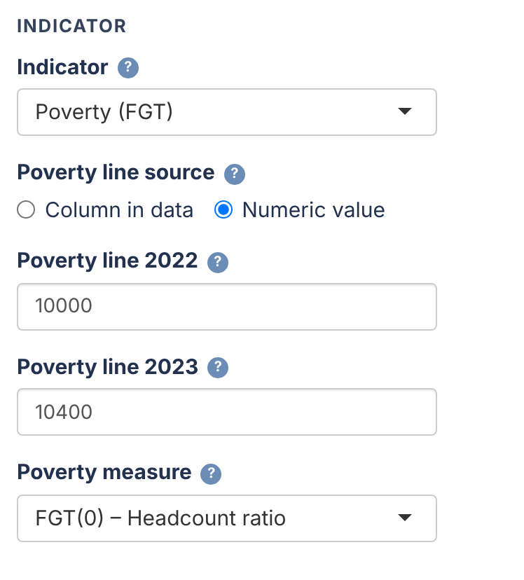
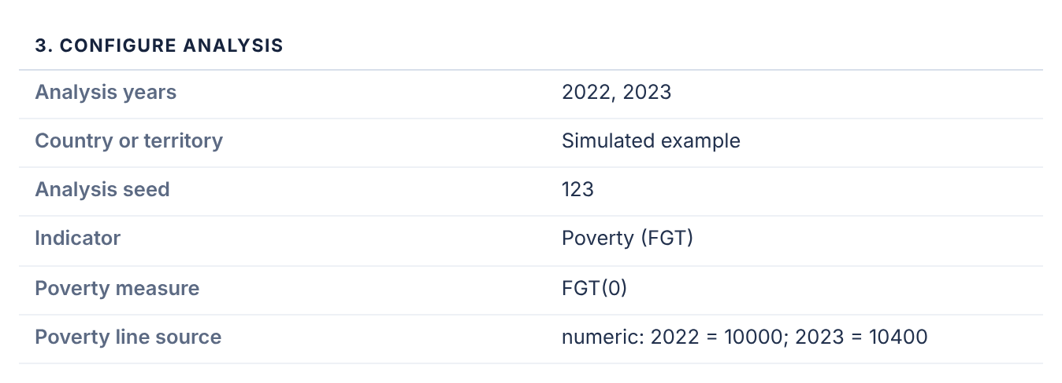
Εισαγάγετε τα σταθερά όρια και ελέγξτε τα
ΠΑΡΑΔΕΙΓΜΑ 2 · ΒΗΜΑΤΑ 3 ΚΑΙ 6
Poverty (FGT), FGT(0), Numeric value. Χωρίς μετατροπή τιμών: τα όρια είναι ήδη σε τιμές κάθε έτους.
Βήμα 6: η σύνοψη τα επαναλαμβάνει
Βήμα 3: τα σταθερά όρια πληκτρολογημένα
Μετά ελέγξτε την ετοιμότητα των δεδομένων και εκτελέστε το μοντέλο όπως στο Παράδειγμα 1. Δώστε τα ποσοστά με σταθερό όριο και τις μεταβολές τους σε ποσοστιαίες μονάδες.
Notes:
Κρατήστε μαζί με την εκτέλεση την πηγή του ορίου, το έτος βάσης του ορίου, τα έτη εισοδήματος και τις μονάδες ευημερίας. Αν χρησιμοποιείτε benchmarking, οι στόχοι πρέπει να βασίζονται στο ίδιο σταθερό όριο.

Slide 13
Μέση ευημερία σε πραγματικούς όρους
ΠΑΡΑΔΕΙΓΜΑ 3 ΑΠΟ 3
Μέσο εισόδημα ή κατανάλωση ανά άτομο, σε τιμές ενός έτους.

Slide 14
Δύο διαδρομές προς την πραγματική μέση ευημερία
ΠΑΡΑΔΕΙΓΜΑ 3 · ΕΝΝΟΙΑ
Οι μεταβολές σε τρέχουσες τιμές περιλαμβάνουν τον πληθωρισμό. Επιλέξτε τον χειρισμό των τιμών στο Βήμα 3.
Διαδρομή A: ευημερία ήδη σε σταθερές τιμές
Η ευημερία της έρευνας αποπληθωρίστηκε πριν τη λάβετε.
Βήμα 3: constant (real) prices already. Δεν χρειάζεται δείκτης τιμών.
Το έτος αυτών των τιμών είναι προαιρετικό και χρησιμοποιείται μόνο στις ετικέτες.
Διαδρομή B: τρέχουσες τιμές και δείκτης τιμών
Η ευημερία είναι σε τιμές του αντίστοιχου έτους.
Βήμα 3: current prices: convert with a price index.
Πληκτρολογήστε τον δείκτη ανά έτος ή διαβάστε τον από το αρχείο ΔΤΚ του Βήματος 1.
Η προεπιλογή (τρέχουσες τιμές χωρίς μετατροπή) δίνει ονομαστικές μεταβολές· δεν είναι διαδρομή πραγματικής ευημερίας.
Notes:
Η ευημερία πρέπει να είναι το μέτρο ανά άτομο ή το ισοδύναμο μέτρο για κάθε νοικοκυριό (ή άτομο), όχι μέσοι περιοχών. Η μετατροπή τιμών εφαρμόζεται σε κάθε εγγραφή πριν από τον υπολογισμό των μέσων περιοχών (R/pipeline_helpers.R, sae_apply_price_index).

Slide 15
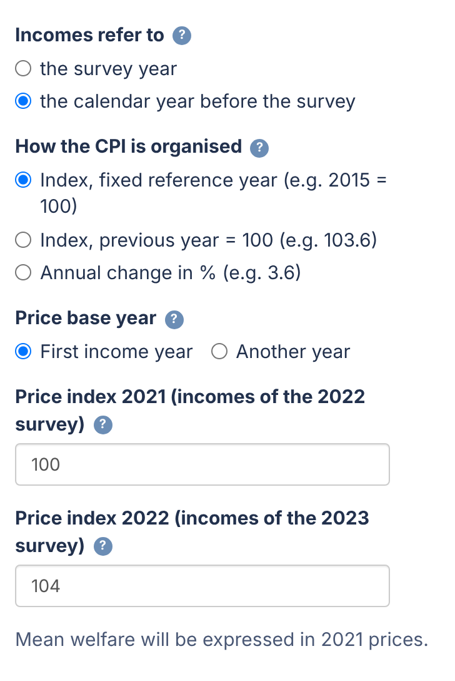
Μετατροπή με δείκτη τιμών
ΠΑΡΑΔΕΙΓΜΑ 3 · ΔΙΑΔΡΟΜΗ B, ΒΗΜΑ 3
Προσομοιωμένο παράδειγμα: εισοδήματα του έτους πριν από την έρευνα, σε τιμές 2021.
Ρύθμιση | Επιλογή
Indicator (δείκτης) | Mean welfare
Welfare in the survey data is in | current prices: convert with a price index
Price index values | Type them in by year
Incomes refer to | the calendar year before the survey
How the CPI is organised | Index, fixed reference year
Price base year (έτος βάσης τιμών) | First income year (2021)
Price index 2021, 2022 | 100 και 104
Η εφαρμογή επιβεβαιώνει: «Mean welfare will be expressed in 2021 prices.»
Notes:
Ο δείκτης του έτους εισοδήματος 2021 εφαρμόζεται στην έρευνα του 2022 και ο δείκτης του 2022 στην έρευνα του 2023. Το έτος βάσης τιμών δεν χρειάζεται να είναι το έτος αναφοράς του ΔΤΚ. Η Διαδρομή A (δεν απεικονίζεται) χρησιμοποιεί το ίδιο βήμα με «constant (real) prices already» και προαιρετικό έτος τιμών.

Slide 16
Τρεις αποδεκτές μορφές ΔΤΚ
ΠΑΡΑΔΕΙΓΜΑ 3 · ΔΙΑΔΡΟΜΗ B
Χρησιμοποιήστε μία εθνική σειρά ετήσιων μέσων όρων. Οι τρεις γραμμές περιγράφουν τον ίδιο πληθωρισμό.
How the CPI is organised | 2021 | 2022 | 2023
Index, fixed reference year | 100,00 | 104,00 | 106,08
Index, previous year = 100 | — | 104,0 | 102,0
Annual change in % | — | 4,0 | 2,0
Σταθερός δείκτης: δώστε τα έτη εισοδήματος και το έτος βάσης τιμών.
Ετήσιες μορφές: δώστε κάθε ετήσια μεταβολή έως το τελευταίο απαιτούμενο έτος· η εφαρμογή τις αλυσιδώνει.
Αρχείο ΔΤΚ: μία γραμμή ανά έτος με στήλη έτους και τον δείκτη (γίνονται δεκτά και δεκαδικά κόμματα).
year,cpi
2021,100.00
2022,104.00
Notes:
Μορφές: fixed, previous_year και percent_change (R/pipeline_helpers.R, sae_price_index_type). Για ετήσια εισοδήματα χρησιμοποιήστε ετήσιους μέσους όρους, όχι μεταβολές Δεκεμβρίου προς Δεκέμβριο ή μηνιαία στοιχεία.

Slide 17
Ενδεικτικό παράδειγμα σε τιμές 2021
ΠΑΡΑΔΕΙΓΜΑ 3 · ΥΠΟΛΟΓΙΣΜΟΣ
Κάθε εγγραφή μετατρέπεται πριν από τον υπολογισμό των μέσων περιοχών.
Έτος έρευνας / εισοδήματος | Δείκτης τιμών | Μέσος σε τρέχουσες τιμές | Μέσος σε τιμές 2021
2022 / 2021 | 100,00 | 10.400 | 10.400
2023 / 2022 | 104,00 | 10.920 | 10.500
Πραγματική ευημερία = ευημερία σε τρέχουσες τιμές × δείκτης(2021) / δείκτης(έτος εισοδήματος)
+5,00%
μεταβολή σε τρέχουσες τιμές
+0,96%
πραγματική μεταβολή
Ενδεικτικοί αριθμοί, όχι από τα προσομοιωμένα δεδομένα.
Notes:
10.920 × 100 / 104 = 10.500. Ονομαστική μεταβολή 100 × (10.920 / 10.400 − 1) = 5,00%. Πραγματική μεταβολή 100 × (10.500 / 10.400 − 1) = 0,96%.

Slide 18
Ρυθμίσεις μοντέλων για τη μέση ευημερία
ΠΑΡΑΔΕΙΓΜΑ 3 · ΒΗΜΑ 4
Πρώτα η μετατροπή τιμών. Οι λογάριθμοι είναι ξεχωριστή επιλογή· για τη μέση ευημερία προεπιλογή log.
Ρύθμιση | Επιλογή | Τι σημαίνει
Μετασχηματισμός UFH | log | Μοντελοποιεί το log του άμεσου αριθμητικού μέσου περιοχής
Διόρθωση μεροληψίας UFH | bc_sm | Slud–Maiti (emdi) στην επιστροφή σε νομισματικές μονάδες
Μετασχηματισμός MFH | log | Το ίδιο, για τα δύο έτη από κοινού
Διόρθωση μεροληψίας MFH | Conditional lognormal | exp(η + v/2), v η δεσμευμένη διακύμανση τυχαίας επίδρασης
Εναλλακτικά | no | Μοντελοποιεί τους μέσους στην αρχική κλίμακα
Τα μηδενικά και αρνητικά εισοδήματα παραμένουν στους άμεσους μέσους. Ένα μοντέλο log απαιτεί θετικό μέσο σε κάθε περιοχή· ο έλεγχος ετοιμότητας (Test 0e) το αναφέρει.
Notes:
Ο στόχος είναι η αριθμητική μέση ευημερία με οποιαδήποτε από τις δύο διορθώσεις μεροληψίας. Το UFH log χρησιμοποιεί δειγματοληπτικές διακυμάνσεις V/mean^2 κατά τη μέθοδο δέλτα· για περιοχές χωρίς άμεση εκτίμηση δεν υπάρχουν διορθωμένες προβλέψεις. Το «none» επιστρέφει exp(eta) χωρίς διόρθωση.

Slide 19
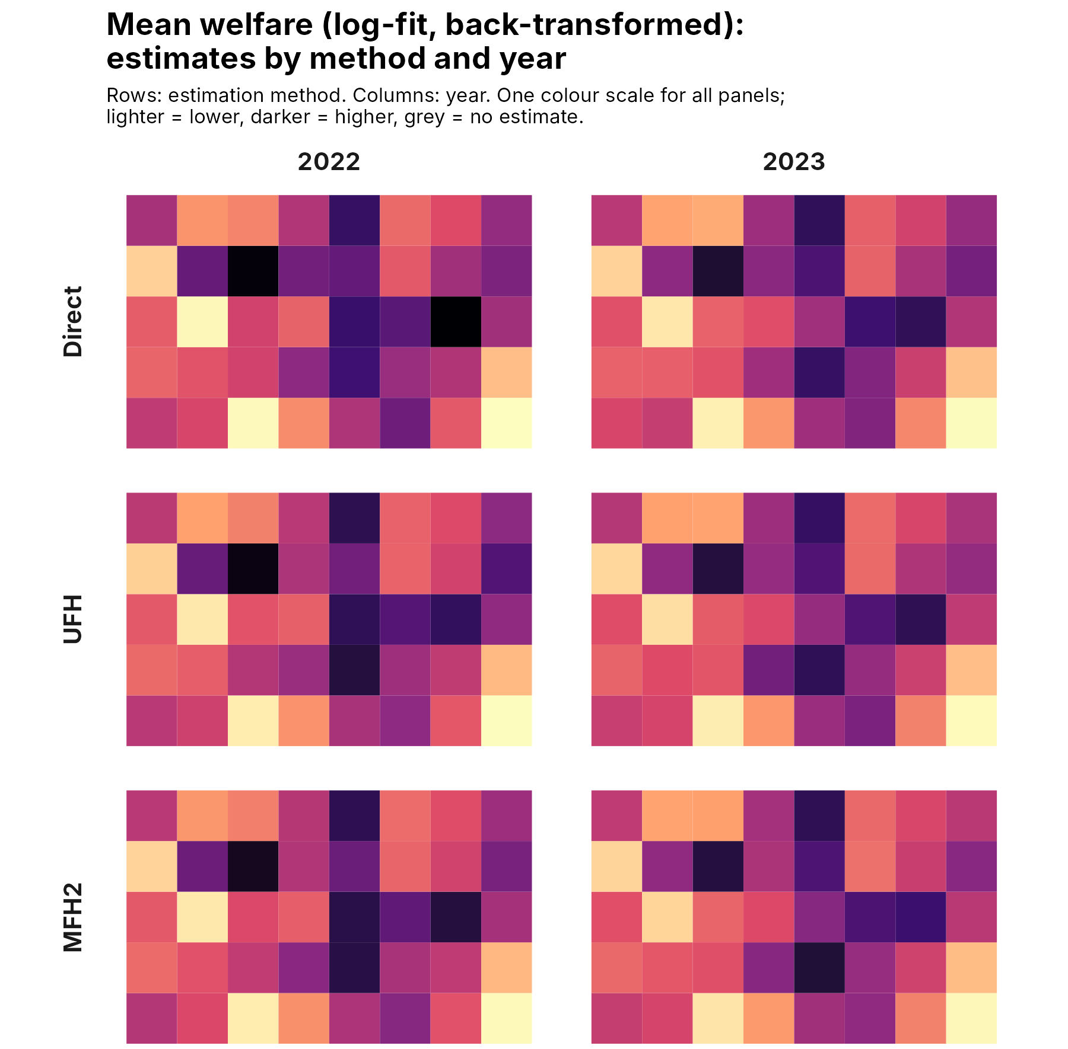
Ερμηνεία των αποτελεσμάτων
ΠΑΡΑΔΕΙΓΜΑ 3 · ΑΠΟΤΕΛΕΣΜΑΤΑ
Προσομοιωμένα δεδομένα, Διαδρομή B, 100 επαναλήψεις bootstrap.
15.079 → 14.674
Εθνική άμεση μέση ευημερία σε τιμές 2021: πραγματική μεταβολή −2,7%
Αποτέλεσμα | Μονάδα
Επίπεδα και RMSE | Νόμισμα, σε τιμές 2021
Μεταβολές και έλεγχοί τους | Ποσοστιαία μεταβολή τελικών μέσων
Θηκογράμματα μεταβολής/RMSE | ln(μέσος 2023 / μέσος 2022), όχι × 100
Στήλες Excel με κατάληξη _eur | Νομισματικές μονάδες, για κάθε νόμισμα
Ανοιχτό: χαμηλή, σκούρο: υψηλή μέση ευημερία (τιμές 2021).
Notes:
Εκτέλεση στο Data/simulated με τη Διαδρομή B (εισοδήματα του προηγούμενου ημερολογιακού έτους, σταθερός δείκτης 2021 = 100, 2022 = 104, έτος βάσης 2021), μοντέλα log και 100 επαναλήψεις bootstrap. Εθνικοί άμεσοι μέσοι από το outputs/tables/national_poverty.csv: 2022 = 15.078,7, 2023 = 14.674,2. Τα θηκογράμματα δείχνουν λογαρίθμους λόγων: τιμή −0,027 αντιστοιχεί σε μεταβολή περίπου −2,7%.

Slide 20
Έλεγχοι πριν δημοσιεύσετε οποιοδήποτε από τα τρία
ΠΡΙΝ ΑΠΟ ΤΗ ΔΗΜΟΣΙΕΥΣΗ
Το μοντέλο δεν μπορεί να είναι πιο συνεπές από τα δεδομένα εισόδου του.
1
Ίδια έννοια
Η ευημερία, τα όρια φτώχειας και οι στόχοι benchmarking έχουν τον ίδιο ορισμό, τις ίδιες μονάδες και την ίδια βάση τιμών.
2
Ετοιμότητα
Κανένα ERROR· οι προειδοποιήσεις διαβάστηκαν και έγιναν κατανοητές, μαζί με τον σταθμισμένο συνολικό πληθυσμό (Test 0f).
3
Διαγνωστικά
Προσαρμογή του μοντέλου, επιτυχία του bootstrap και ακρίβεια Monte Carlo στην αναφορά.
4
Οριακές τιμές
Αν μια διακύμανση ή συσχέτιση MFH είναι στο όριό της, η σημαντικότητα των μεταβολών είναι προσωρινή.
5
Bootstrap
Χρησιμοποιήστε τις 500 προεπιλεγμένες επαναλήψεις ή περισσότερες για αποτελέσματα που δημοσιεύετε.
6
Ερμηνεία
Η κάλυψη των διαστημάτων δεν είναι πιστοποιημένη. Συγκρίνετε Direct, UFH και MFH πριν βγάλετε συμπεράσματα.
Notes:
Πηγές: docs/METHODOLOGY_ALIGNMENT.md και docs/MCPE_VALIDATION_STATUS.md. Το σημείωμα κατευθυντήριων γραμμών στο docs/guidance εξηγεί αναλυτικά τις μεθόδους.

Slide 21
Πού θα βρείτε περισσότερα
ΠΕΡΙΣΣΟΤΕΡΕΣ ΛΕΠΤΟΜΕΡΕΙΕΣ
Σημείωμα κατευθυντήριων γραμμών: μέθοδοι, έτη και τιμές, ερμηνεία των μεταβολών.
Αντιστοίχιση μεθοδολογίας και κατάσταση επικύρωσης: στο μενού Guides and notes.
Ερωτήσεις και αναφορές προβλημάτων: github.com/Noboyoshida227/eu-sae-application/issues

